Slide 1
پروژه درس برنامه نویسی چند هسته ای فیلتر گاوسی و فیلتر Bilateral

Slide 2
01
02
03
مقدمه
فیلتر گاوسی
فیلتر Bilateral

Slide 3
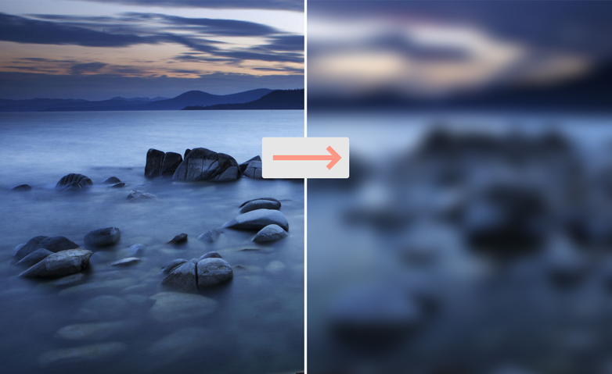
مقدمه
فیلتر گاوسی
در پردازش تصویر، فیلتر گاوسی را میتوان یک نوع فیتلر میانگین گیر دانست که در آن پیکسلهای تحت پوشش فیلتر، وزنهای غیریکسانی دارند. از این رو اغلب این فیلتر را فیلتر میانگین گیر وزندار (Filter Average Weighted) می نامند.
از فیلتر گاوسی به طور گسترده ای در کاهش نویز و جزئیات تصویر استفاده میشود. این فیلتر همچنین به عنوان یک گام پیش پردازش در الگوریتم های بینایی کامپیوتر برای بهبود ساختار تصویر در مقیاس های مختلف مورد استفاده قرار می گیرد.

Slide 4
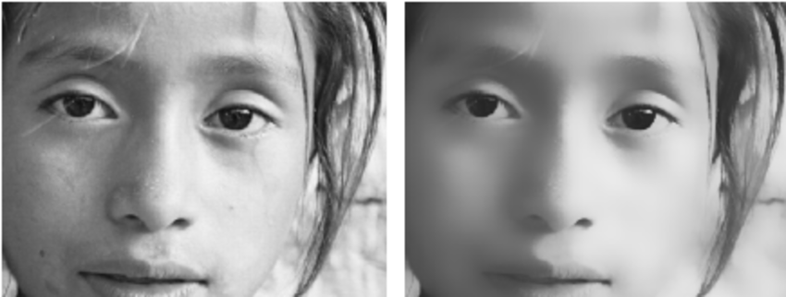
فیلتر Bilateral
فیلتر گاوسی که پیش از این معرفی شد، هیچ گونه وابستگی به محتوای تصویر ندارد. به عبارت دیگر، این فیلتر از یک تابع گاوسی یکسان در همه جای تصویر استفاده میکند. در استفاده از چنین فیلتری، احتمالا لبه ها را از دست خواهیم داد. فیلتر Bilateral مشکل یادشده را حل میکند. ایده تقریبا مشابه فیلتر گاوسی است: استفاده از تابع گاوسی برای وزن دهی؛ اما این بار برای دو منظور از تابع گاوسی استفاده می شود: یک تابع گاوسی بر مبنای فاصله از پیکسل مرکزی کرنل، و یک تابع گاوسی دیگر بر مبنای اختلاف شدت سطح خاکستری از شدت سطح خاکستری پیکسل مرکزی کرنل (هر چه شدت اختالف سطح خاکستری بیشتر، وزن پیکسل کمتر).

Slide 5
فیلتر گاوسی اعمال فیلتر روی تصویر رنگی BMP
مرحله دوم
مرجله چهارم
مرحله اول
مرحله سوم
کپی جریان بایتی تصویر در بافر
اعمال ضرب ماتریس کرنل در بافر
تعریف کرنل گاوسی
نوشتن نتیجه در بافر خروجی و ساخت تصویر خروجی

Slide 6
سخت افزار
CPU | Intel(R) Core(TM) i7-8550U CPU @ 1.80GHz 1.99 GHz , 4 Cores , 8 Logical processors
RAM | 8000 MB
DISK | SSD

Slide 7
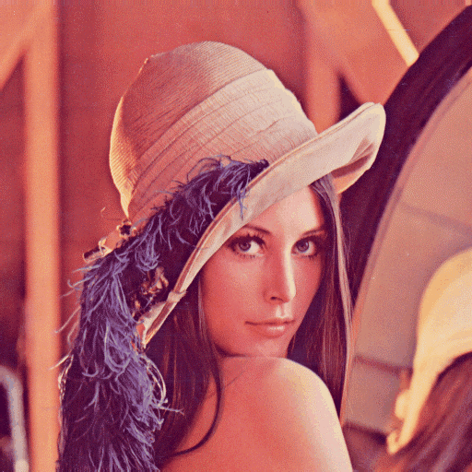

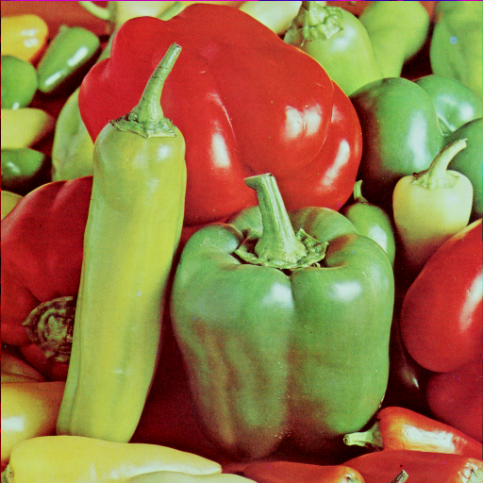
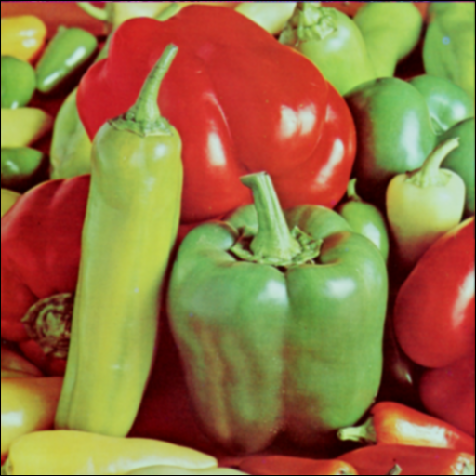
نمونه ورودی و خروجی

Slide 8
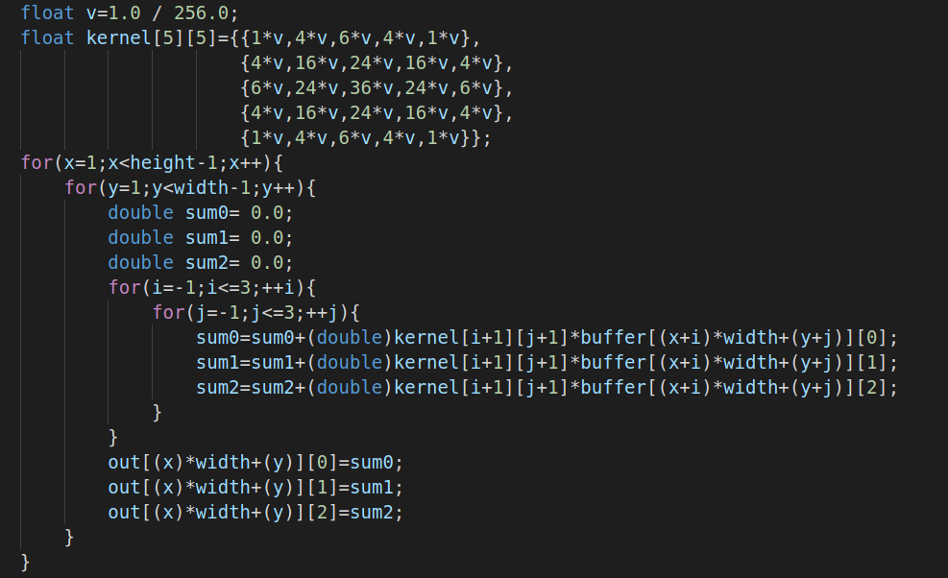
serial
1 | 78.457
2 | 76.881
3 | 76.256
4 | 74.887
5 | 74.400
6 | 74.665
7 | 74.119
8 | 73.124
9 | 77.289
10 | 75.188
میانگین | 75.526

Slide 9
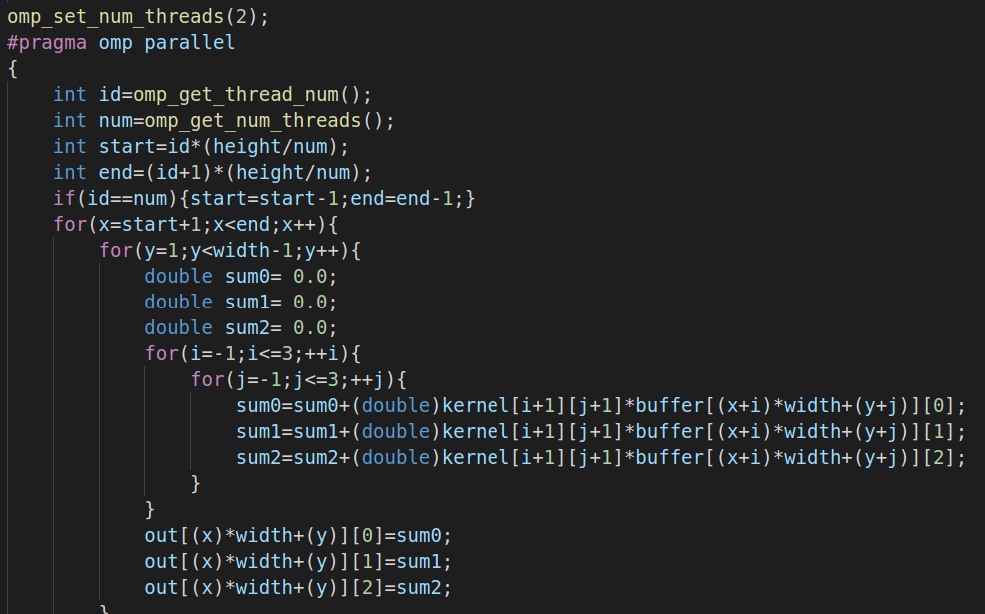
parallel padding
2 threads
1 | 89.277
2 | 89.498
3 | 89.817
4 | 88.519
5 | 83.255
6 | 84.036
7 | 89.092
8 | 89.476
9 | 87.919
10 | 88.158
میانگین | 87.904

Slide 10
4 threads
8 threads
1 | 121.030
2 | 124.818
3 | 122.226
4 | 123.074
5 | 122.725
6 | 125.378
7 | 120.727
8 | 122.620
9 | 115.617
10 | 125.302
میانگین | 122.351
1 | 39.699
2 | 71.710
3 | 52.567
4 | 48.583
5 | 56.044
6 | 76.675
7 | 109.264
8 | 43.334
9 | 52.710
10 | 81.587
میانگین | 63.217

Slide 11
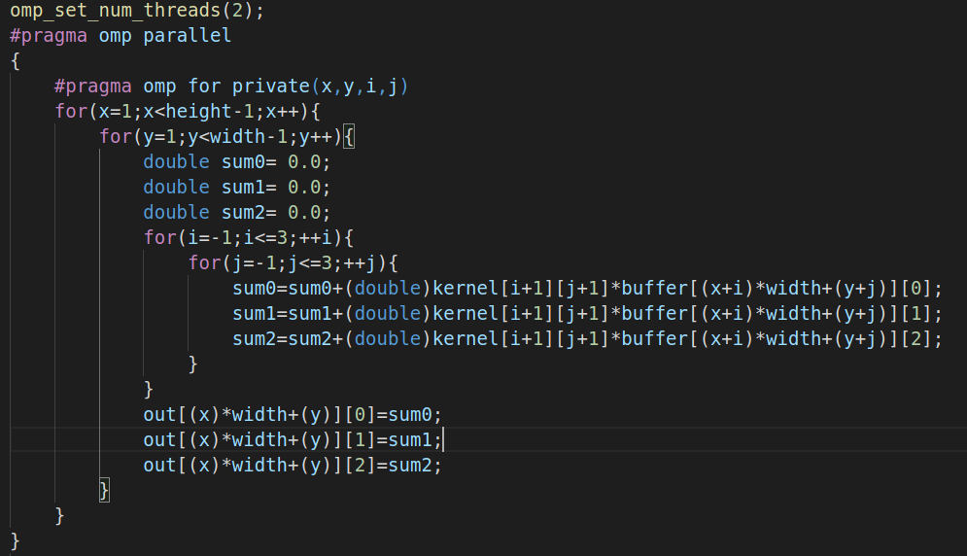
parallel for private
2 threads
1 | 94.893
2 | 93.504
3 | 94.243
4 | 94.369
5 | 94.537
6 | 94.588
7 | 96.731
8 | 92.495
9 | 96.183
10 | 92.567
میانگین | 94.411

Slide 12
4 threads
8 threads
1 | 127.241
2 | 125.184
3 | 130.492
4 | 119.686
5 | 125.385
6 | 130.005
7 | 122.673
8 | 124.747
9 | 122.293
10 | 122.114
میانگین | 124.982
1 | 81.036
2 | 83.642
3 | 82.623
4 | 81.783
5 | 86.958
6 | 83.298
7 | 83.777
8 | 82.928
9 | 82.954
10 | 82.201
میانگین | 83.120

Slide 13
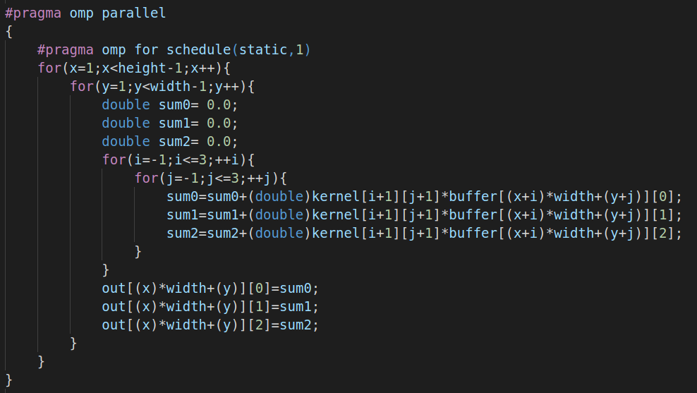
parallel for schedule static
8 threads
chunk 1
1 | 565.917
2 | 574.346
3 | 561.897
4 | 594.820
5 | 487.679
6 | 541.911
7 | 536.285
8 | 544.771
9 | 569.866
10 | 515.007
میانگین | 549.249

Slide 14
8 threads
chunk 2
8 threads
chunk 4
8 threads
chunk 8
1 | 600.810
2 | 669.694
3 | 590.873
4 | 557.997
5 | 574.484
6 | 550.839
7 | 557.122
8 | 618.838
9 | 519.190
10 | 606.500
میانگین | 584.634
1 | 532.817
2 | 577.464
3 | 556.421
4 | 533.368
5 | 578.889
6 | 624.917
7 | 594.809
8 | 590.781
9 | 550.319
10 | 532.728
میانگین | 567.251
1 | 487.896
2 | 566.882
3 | 552.189
4 | 531.736
5 | 555.381
6 | 603.708
7 | 538.416
8 | 579.029
9 | 578.963
10 | 504.665
میانگین | 549.886

Slide 15
parallel for schedule dynamic
Chunk 1 | 317.818
Chunk 2 | 415.367
Chunk 4 | 495.641
Chunk 8 | 574.921
parallel for schedule auto : 527.025 ms

Slide 16
اعمال فیلتر Bilateral روی تصویر BMP
مرحله دوم
مرجله چهارم
مرحله اول
مرحله سوم
کپی جریان بایتی تصویر در بافر
اعمال ضرب ماتریس کرنل در بافر
تعریف کرنل گاوسی
نوشتن نتیجه در بافر خروجی و ساخت تصویر خروجی

Slide 17
Thank You

